Slide 1
OFICINA
Excel Módulo I
OFICINA 04
Notes:
Monitor,
Apresente-se à turma, é importantíssimo buscar vínculo logo no primeiro contato!
Lembre-se da importância de que o aluno se sinta interessado em voltar na próxima semana. Os slides seguintes devem ser apresentados e não lidos.
O slide é apenas uma ferramenta, deve ser seguido, porém quem faz a oficina é você, então o relacionamento interpessoal é seu alicerce.
Conheça sua turma, desperte o interesse do aluno.
Boa oficina!!!

Slide 2

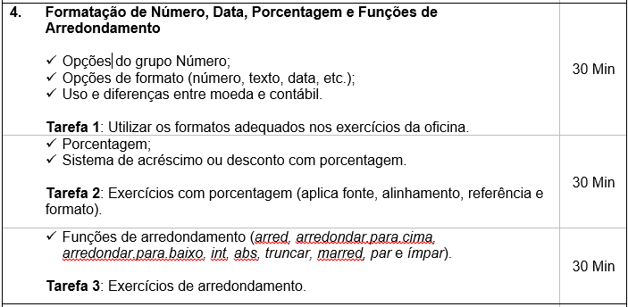
EXCEL
Módulo I
Plano de ensino
Regulares
Formatação de Números
Funções de Arredondamento
Notes:
Apresente a oficina de hoje para a turma!
Oficina 04 – Formatação de número, data, porcentagem e funções de arredondamento.
Nesta oficina será ensinado aos alunos os diferentes formatos de número (geral, número, moeda, contábil, data abreviada, data completa, hora, porcentagem, fração, científico, personalizado), e as funções de arredondamento de número (arred, arredondar.para.cima, arredondar.para.baixo, int, abs, truncar, par, ímpar, marred).
Durante a apresentação dos slides, realize na prática de cada recurso mencionado neste material.

Slide 3
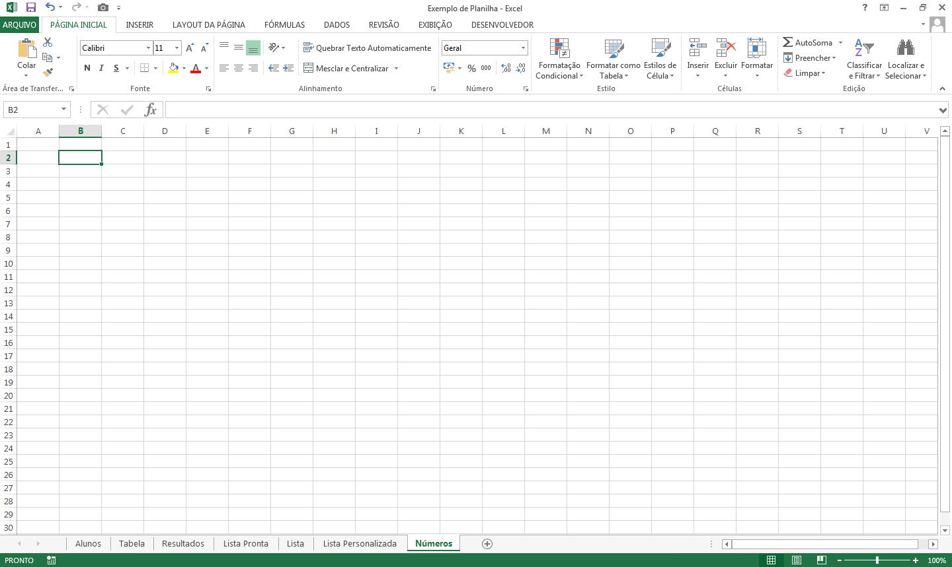
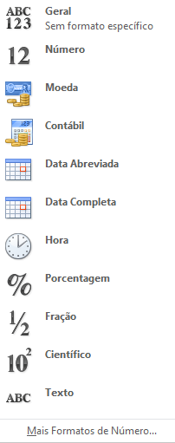

Números
Página Inicial
Notes:
Inicie, com a Formatação de Números.
Relembre aos alunos o que já foi visto nas semanas anteriores, que a FORMATAÇÃO de dados, células e planilhas no Excel é feito na guia “Página Inicial”.
Para formatação de número, trabalha-se no grupo “Número”.
Analise com os alunos cada opção contida na caixa de Formato de Número.

Slide 4

Grupo “Número”
Formato de número
Formato de número de contabilização
Estilo de porcentagem
Separador de milhares
Aumentar casas decimais
Diminuir casas decimais
1
2
3
4
5
6
Notes:
Identifique e permita que os alunos conheçam o nome e a função de cada botão.
No arquivo “04 – Excel I – Exercícios”, tem exercícios que trabalharão especificamente com cada um destes botões.

Slide 5
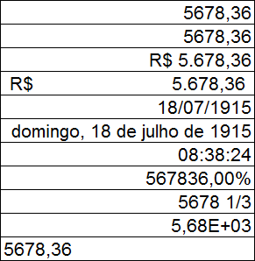
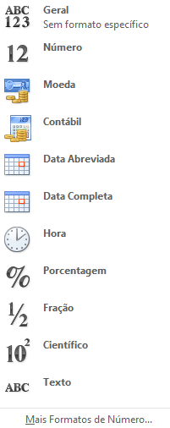
Formato de número
Notes:
Na caixa de Formato de Número, temos todas essas opções de formatos.
Faça com os alunos a planilha específica para estas formatações. Para cria-las, é necessário ter o número normal (como padrão: Geral) em todas as células que deseja formatar.
Enfatize para os alunos que a formatação não muda o conteúdo da célula, simplesmente trabalha na visualização desse conteúdo.

Slide 6

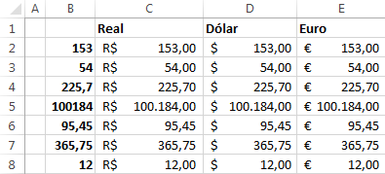
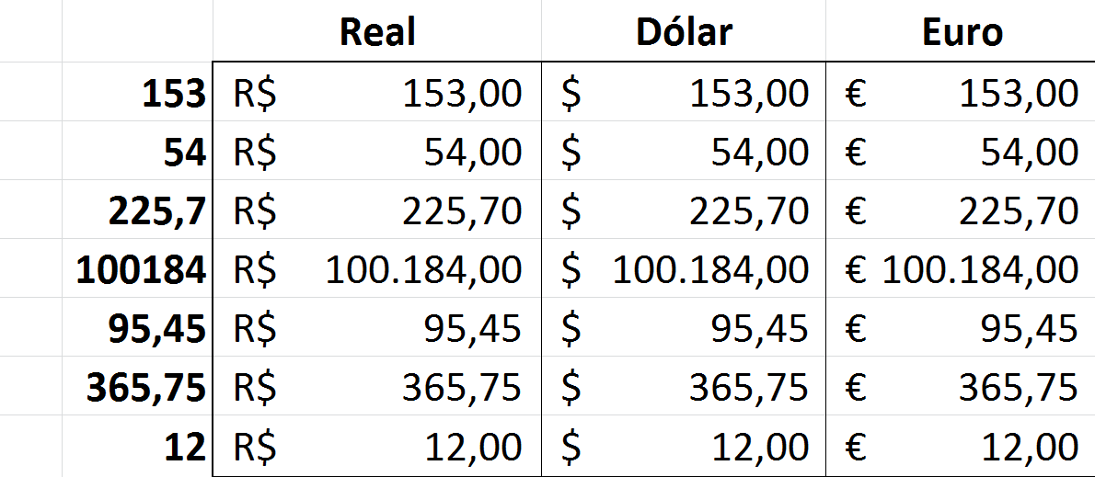


Formato de número de contabilização
Notes:
Esse nome “Formato de número de contabilização” pode ser visto ao deixar o mouse sobre a opção.
Quando selecionamos outra opção de formato contábil, o Excel adicionará o símbolo referente àquela moeda, mas é importante lembrar que cada país possui sua forma de escrita monetária (como pode ser visto no símbolo de “atenção”, no slide).
Verifique neste site como formatar números como moeda:
https://support.office.com/pt-br/article/Formatar-n%C3%BAmeros-como-moeda-0a03bb38-1a07-458d-9e30-2b54366bc7a4
O Excel sempre usará como formato monetário o idioma que estiver configurado. É possível também que o idioma do Windows influencie em sua configuração padrão, portanto, devemos tomar cuidado ao trabalharmos com moedas diferentes.

Slide 7
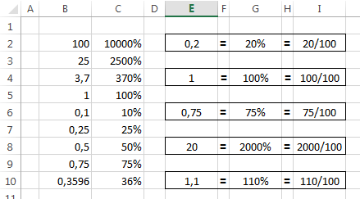

Estilo de porcentagem
Aplica porcentagem
50*1 = 50
50*100% = 50
50*10 = 500
50*1000% = 500
Notes:
Explique aos alunos que trabalhar com porcentagem requer mais atenção, pois o entendimento destes usos de valor com porcentagem garante um bom desenvolvimento de diversas atividades práticas no meio acadêmico, profissional e, especificamente, durante as oficinas.
Mostre que 1 significa um todo – cem por cento (100%). Os valores abaixo de 1, isto é, valores decimais menores que 1, são valores menores que 100%. E os valores acima de 1 requer a valores acima de 100%.
Obtendo um número em porcentagem, pode-se transformar em um número decimal dividindo-o por 100.

Slide 8
Cálculos com porcentagem
Aumento de 20%
R$ 1.000,00*1,20 = R$ 1.200,00
R$ 1.000,00*120% = R$ 1.200,00
Ou
R$ 1.000,00 + R$ 1.000,00*0,20 = R$ 1.200,00
R$ 1.000,00 + R$ 1.000,00*20% = R$ 1.200,00
Desconto de 20%
R$ 1.000,00*0,80 = R$ 800,00
R$ 1.000,00*80% = R$ 800,00
Ou
R$ 1.000,00 - R$ 1.000,00*0,20 = R$ 800,00
R$ 1.000,00 - R$ 1.000,00*20% = R$ 800,00
Notes:
Vejamos claramente várias formas de calcular com porcentagem: aumento e desconto porcentual.
Explique aos alunos cada forma, baseando-se também no slide anterior.

Slide 9
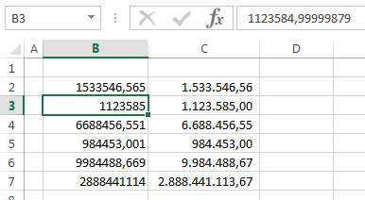
Separador de milhares
Adiciona separador de milhares
Notes:
O Excel arredonda (visualmente) os valores numéricos que possuem casas decimais.
O valor contido na célula B3 é diferente do valor exibido na barra de fórmulas, mas quando a célula é referenciada em qualquer cálculo ou função é o seu valor real que será utilizado, não o valor exibido.
O Excel separa em milhares com o ponto, e após a vírgula do valor, exibe por padrão apenas duas casas decimais.

Slide 10
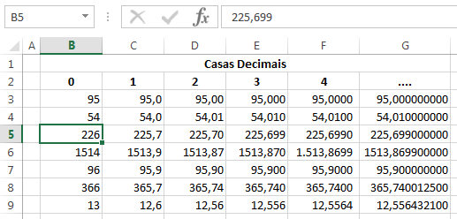
Casas decimais
Aumenta ou diminui a quantidade de casas decimais visíveis após a vírgula
Diminui
Aumenta
O uso do separador de milhares não interfere na quantidade de casas decimais exibidas
Notes:
Esses botões permitem que o formato visível do valor aumente ou diminui as casas decimais. Perceba que na coluna G, ao terminar os valores de casas decimais do número, clicando em “aumentar casas decimais”, vai sendo acrescentado o número zero (0).

Slide 11
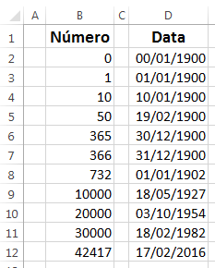
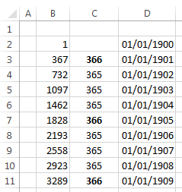
Data simples
Data padrão inicial no Excel:
01/01/1900
(Ano bissexto)
Cada número equivale a uma data, partindo da data inicial;
É possível o cálculo entre datas.
Notes:
Explique aos alunos que uma data é digitada normalmente com dia, mês e ano. Cada parte da data é separada pela barra (/) ou pelo hífen (-).
Não use o ponto porque ele é reservado à separação de milhares para números grandes.
O calendário do Excel inicia em 1/1/1900. Esse é o dia número 1. Qualquer data é tratada, internamente, como uma quantidade de dias após o início do calendário. Portanto, 2/1/1900 é o dia número 2, e assim por diante.
Devido a data ser também um número, pode-se fazer cálculos entre datas.

Slide 12

Funções de Arredondamento
ARRED
ARREDONDAR.PARA.CIMA
ARREDONDAR.PARA.BAIXO
INT
ABS
TRUNCAR
PAR
ÍMPAR
MARRED
Notes:
Agora, explique estas funções aos alunos, cada uma tem sua exclusividade. Analise cada função no momento que aplicar no Excel.
ARRED: Arredonda um número para uma quantidade especificada de dígitos.
ARREDONDAR.PARA.CIMA: Arredonda um número para cima afastando-o de zero.
ARREDONDAR.PARA.BAIXO: Arredonda um número para baixo até zero.
INT: Arredonda um número para o valor inteiro inferior mais próximo. Para números positivos o efeito é que a parte decimal do número será completamente descartada.
ABS: Retorna o valor absoluto (também chamado de módulo, na matemática). Essencialmente, retorna o mesmo número fornecido, porém, sempre positivo.
TRUNCAR: Corta um número para uma quantidade especificada de dígitos, sem arredondá-lo.
PAR: Retorna o número arredondado para o inteiro par mais próximo. Esta função pode ser usada para processar itens que aparecem em pares.
ÍMPAR: Retorna o número arredondado para cima até o inteiro ímpar mais próximo.
MARRED: Retorna um número arredondado ao múltiplo desejado.

Slide 13
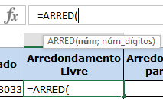
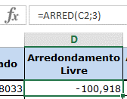
Função ARRED
=ARRED(núm; núm_dígitos)
1
2
Arredonda um número para um número especificado de dígitos
Regra de Arredondamento:
Se > 5 → aumenta 1
Se <= 5 → mantém o nº
Notes:
Explique estas funções aos alunos, cada uma tem sua exclusividade. Analise cada função no momento que aplicar no Excel.
ARRED: Arredonda um número para uma quantidade especificada de dígitos.

Slide 14

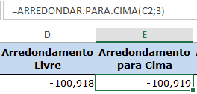
Função ARREDONDAR.PARA.CIMA
=ARREDONDAR.PARA.CIMA(núm; núm_dígitos)
1
2
Arredonda um número para cima afastando-o do zero
Obedece os critérios matemáticos de arredondamento
Notes:
Monitor, oriente aos alunos que escrevam a função observando a forma correta conforme indicada nas opções, neste caso, com pontos entre as palavras, eles podem dar o duplo clique com o botão esquerdo do mouse sobre a função desejada ou utilizar a tecla TAB do teclado para ativa-la.
ARREDONDAR.PARA.CIMA: Arredonda um número para cima afastando-o de zero.

Slide 15
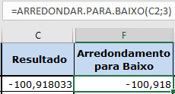
Função ARREDONDAR.PARA.BAIXO
=ARREDONDAR.PARA.BAIXO(núm; núm_dígitos)
1
2
Arredonda um número para baixo até o zero
Obedece os critérios matemáticos de arredondamento
Notes:
ARREDONDAR.PARA.BAIXO: Arredonda um número para baixo até zero.

Slide 16
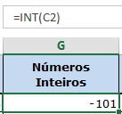
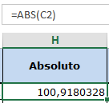
Função INT e ABS
=INT(núm)
=ABS(núm)
Arredonda um número para baixo até o número inteiro mais próximo
Retorna o valor absoluto de um número
Notes:
INT: Arredonda um número para o valor inteiro inferior mais próximo. Para números positivos o efeito é que a parte decimal do número será completamente descartada.
ABS: Retorna o valor absoluto (também chamado de módulo, na matemática). Essencialmente, retorna o mesmo número fornecido, porém, sempre positivo.

Slide 17




Funções TRUNCAR, MARRED, PAR, ÍMPAR
Corta o número sem arredondar
Retorna um número par mais próximo
Arredonda ao múltiplo
Retorna um número ímpar mais próximo
Notes:
TRUNCAR: Corta um número para uma quantidade especificada de dígitos, sem arredondá-lo.
PAR: Retorna o número arredondado para o inteiro par mais próximo. Esta função pode ser usada para processar itens que aparecem em pares.
ÍMPAR: Retorna o número arredondado para cima até o inteiro ímpar mais próximo.
MARRED: Retorna um número arredondado ao múltiplo desejado.

Slide 18

VAMOS PRATICAR!
Notes:
Abra o arquivo “04 – Excel I – Exercícios” com os alunos para que possam revisar na prática o conteúdo.

Slide 19
Tipos de referências.
Até a próxima Oficina!
Notes:
Monitor, informe aos alunos o tema da próxima Oficina.
Finalize a oficina, agradecendo a participação!

